Slide 1

ÁRBOL
DE PROBLEMAS

Slide 2
El Árbol de Problemas(causa-efecto)
Es una técnica que se emplea para modificar todos los problemas vinculados a un tema específico o con una situación dada utilizando el concepto “causa – efecto”.
El Árbol de Problemas es un modelo explicativo y un esquema simplificado de la realidad .

Slide 3
El Árbol de Problemas
Es una técnica participativa, ayuda a desarrollar ideas creativas para identificar el problema y organizar la información recolectada, generando un modelo de relaciones causales que lo explican.
¿Cuál es el problema?
¿Qué origina el problema?
¿Qué consecuencias produce?

Slide 4
El Árbol de Problemas
Se elabora mediante aproximaciones sucesivas de causas y efectos, en torno a un problema.
Este método requiere que el o los problemas se describan en forma clara y precisa.
Se requiere seleccionar y definir el problema principal, que sería el tronco del árbol.

Slide 5
Consecuencias
Problema
Causas

Slide 6

El Árbol de Problemas
EFECTO
FINAL
CONSECUENCIA
CONSECUENCIA
CONSECUENCIA
EFECTO
PROBLEMA
PRINCIPAL
CAUSA
VARIABLE
VARIABLE
VARIABLE

Slide 7
¿Cómo construir el árbol de problemas?
Se debe configurar un esquema de causa-efecto siguiendo los siguientes pasos:
Identificación del Problema:
Seleccionar un PROBLEMA CENTRAL teniendo en cuenta lo siguiente:
⇒ Se define como una carencia o déficit
⇒ Se presenta como un estado negativo
⇒ Es un situación real no teórica
⇒ Se localiza en un población objetivo bien definida
⇒ No se debe confundir con la falta de un servicio específico

Slide 8
2.- Examen de los Efectos
Identificar las repercusiones del problema central.
Los efectos se representan gráficamente hacia arriba y por sobre el problema identificado.
Se colocan en primer nivel todos los efectos directos o inmediatos
Luego hay que estudiar, para cada efecto de primer nivel, si hay otros efectos derivados de él y colocarlos en segundo nivel y unirlos con el o los efectos de primer orden y así sucesivamente.
Se debe continuar así hasta llegar a un nivel que se considere superior a la órbita de competencia de análisis.

Slide 9
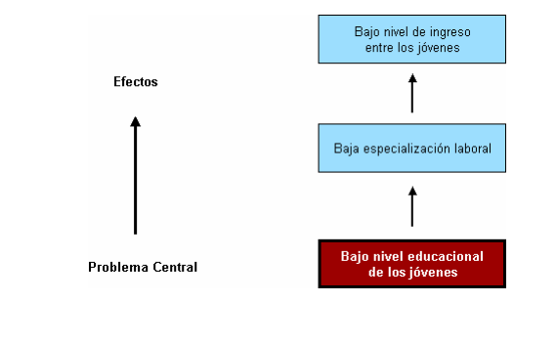

Slide 10
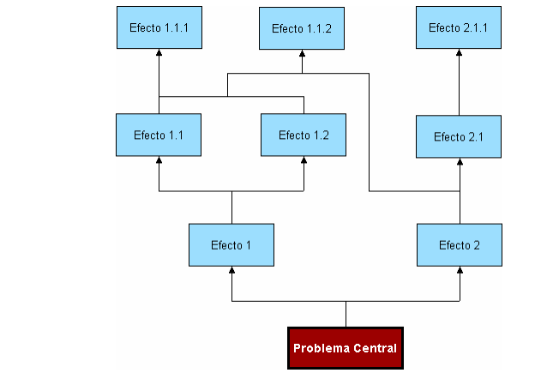
3.- Identificación de relaciones entre los distintos efectos que produce el Problema Central
Si los efectos detectados son importantes, el Problema Central requiere una SOLUCION, lo que exige la identificación de sus CAUSAS

Slide 11
4.- Identificación de las causas y sus interrelaciones (las raíces).
La secuencia de causas debe iniciarse con las más directamente relacionadas con el Problema Central, que se ubican inmediatamente debajo del mismo. De preferencia se deben identificar unas pocas grandes causas, que luego se van desagregando e interrelacionando.
Una buena técnica es preguntarse ¿por qué sucede lo que está señalado en cada bloque?. La respuesta debiera encontrarse en el nivel inmediatamente inferior.

Slide 12
4.- Identificación de las causas y sus interrelaciones (las raíces).
Se deben identificar todas las causas, aun cuando algunas de ellas no sean modificables, deteniéndose en el nivel en que es posible modificarlas. Hay que recordar que lo que se persigue es elaborar un modelo causal para la formulación de un proyecto y no un marco teórico exhaustivo.
Cada bloque debe contener sólo una causa.
NOTA: Una buena definición de las causas aumenta la probabilidad de soluciones exitosas.

Slide 13
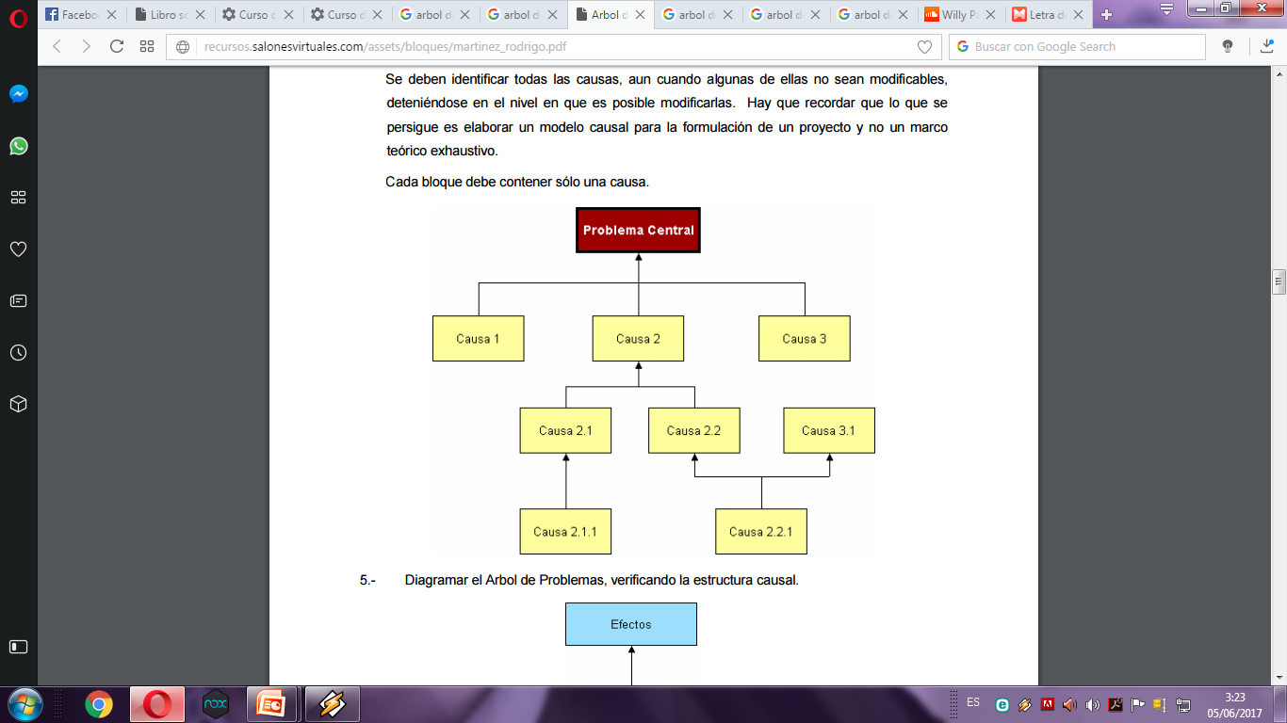

Slide 14
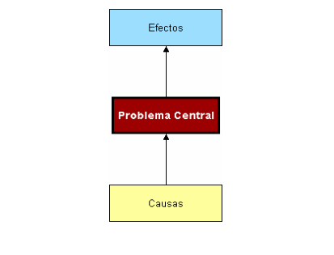
5.- Diagramar el Árbol de Problemas, verificando la estructura causal.

Slide 15
Es importante recordar que:
Los componentes del Árbol de Problemas deben presentarse de la siguiente manera:
        • Sólo un problema por bloque
        • Problemas existentes (reales)
        • Como una situación negativa
        • Deben ser claros y comprensibles
        El proyecto se debe concentrar en las raíces (causas). La idea es que si se encuentra solución para éstas, se resuelven los efectos negativos que producen.

Slide 16
El Árbol de objetivos: medios – fines
El Árbol de Objetivos es la versión positiva del Árbol de Problemas. Permite determinar las áreas de intervención que plantea el proyecto.
Para elaborarlo se parte del Árbol de Problemas y el diagnóstico. Es necesario revisar cada problema (negativo) y convertirlo en un objetivo (positivo) realista y deseable. Así, las causas se convierten en medios y los efectos en fines.

Slide 17
El Árbol de objetivos: medios – fines
El árbol de objetivos se expresa por la manifestación contraria al problema identificado:
    "Carencia" se transforma en "Suficiencia"
    Efectos se transforman en fines.
    Causas se transforman en medios.
Se verifica la lógica y pertinencia del árbol de objetivos:
    Si el "negativo" no es inmediato, hay un problema en el árbol causas-efectos
    Eliminar redundancias y detectar vacíos

Slide 18
¿Cómo construir el árbol de problemas?
Traducir el Problema Central del Árbol de Problemas en el Objetivo Central del proyecto. (un estado positivo al que se desea acceder) :
La conversión de problema en objetivo debe tomar en cuenta su viabilidad. Se plantea en términos cualitativos para generar una estructura equivalente (cualitativa). Ello no implica desconsiderar que el grado de modificación de la realidad es, por definición, cuantitativa.

Slide 19
2.- Cambiar todas las condiciones negativas (causas y efectos) del Árbol de Problemas en estados positivos (medios y fines).
Esta actividad supone analizar cada uno de los bloques y preguntarse: ¿A través de qué medios es posible alcanzar este fin?. La respuesta debe ser el antónimo de las causas identificadas.

Slide 20
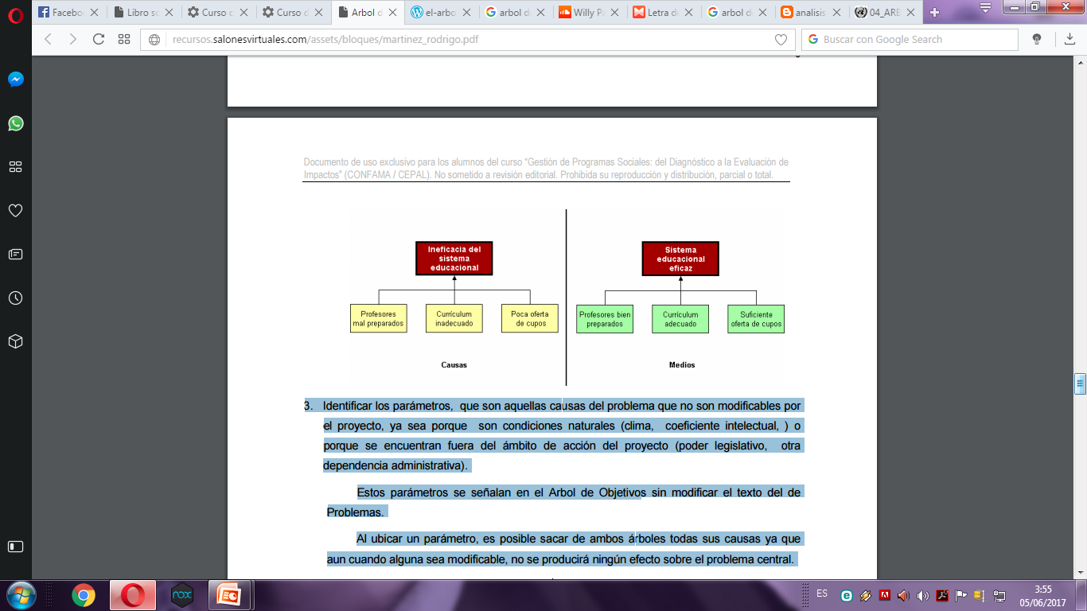

Slide 21
El resultado obtenido debe presentar la misma estructura que el Árbol de Problemas. Cambia el contenido de los bloques pero no su cantidad ni la forma en que se relacionan. Si en este proceso surgen dudas sobre las relaciones existentes, primero se debe revisar el Árbol de Problemas para luego proseguir con el de Objetivos.

Slide 22
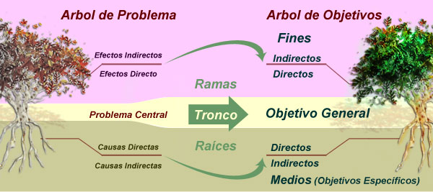

Slide 23
3. Identificar los parámetros:
Son aquellas causas del problema que no son modificables por el proyecto, ya sea porque son condiciones naturales (clima, coeficiente intelectual, ) o porque se encuentran fuera del ámbito de acción del proyecto (poder legislativo, otra dependencia administrativa).
Estos parámetros se señalan en el Árbol de Objetivos sin modificar el texto del de Problemas. Al ubicar un parámetro, es posible sacar de ambos árboles todas sus causas ya que aun cuando alguna sea modificable, no se producirá ningún efecto sobre el problema central.

Slide 24
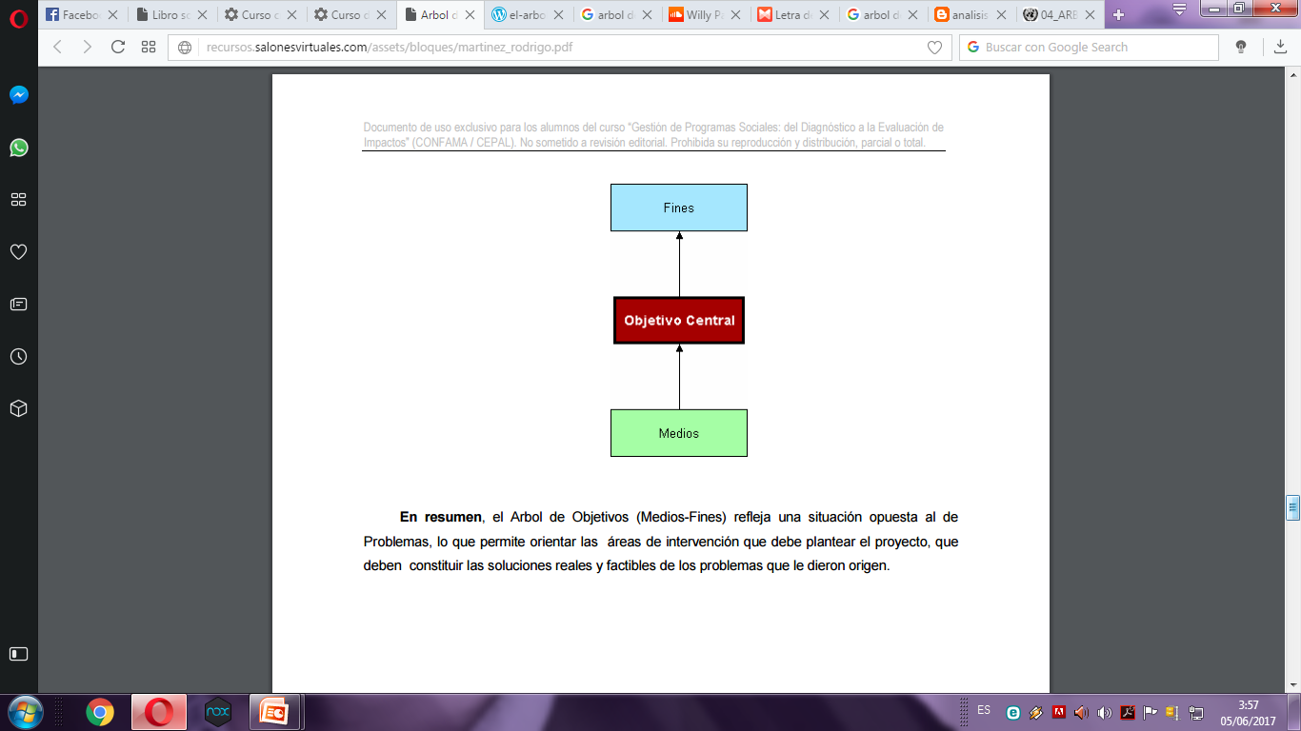
4. Convertir los efectos del Árbol de Problemas en fines. Al igual que en las causas, por cada efecto se debe considerar sólo un fin.
5. Examinar la estructura siguiendo la lógica medio-fin y realizar las modificaciones que sean necesarias en ambos árboles.

Slide 25
En Resumen:
El Árbol de Objetivos (Medios-Fines) refleja una situación opuesta al de Problemas, lo que permite orientar las áreas de intervención que debe plantear el proyecto, que deben constituir las soluciones reales y factibles de los problemas que le dieron origen.

Slide 26
En Resumen:
El proceso de análisis es iterativo y retroalimentado: siempre es posible incorporar nuevas alternativas o integrar aquellas complementarias.
El resultado de esta etapa es un buen conocimiento del problema y el planteamiento de alternativas consideradas factibles.
Si aparecen causas (alternativas) fuera del ámbito de acción se comunican a los responsables.
El siguiente paso consistirá en dimensionar y especificar todos los aspectos de cada alternativa.

Slide 27
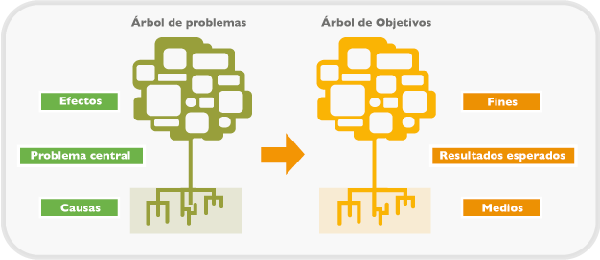
Árbol de Problemas
Árbol de Objetivos

